Slide 1

Perencanaan Sistem Listrik untuk Industri
TEL 12072
Universitas Medan Area
Fakultas Teknik
Oleh
Dr Ir Dina Maizana MT
maizanadina@gmail.com

Slide 2

Mari kita berdoa menurut agama dan kepercayaan masing-masing sebelum kelas dimulai.
Doa dimulai…

Slide 3
Rencangan Pembelajaran Semester (RPS)
Sem. B ta 2018/19
Jadwal | Kandungan | Jam
Minggu-1 | Pengenalan | Senin (13.00-14-40 wib) R. Rabu (17.00-18.30 wib) R. A.
Minggu-2
Minggu-3
Minggu-4
Minggu-5
Minggu-6
Minggu-7
Minggu-8 | Ujian tengah semester
Minggu-9
Minggu-10
Minggu-11
Minggu-12
Minggu-13
Minggu-14
Minggu-15
Minggu-16 | Ujian Akhir
Tugas 1
Tugas 2

Slide 4

Evaluasi
Kehadiran
10 %
Tugas 1
15%
Tugas 2
25%
Mid Test
Ujian Akhir
25%
25%

Slide 5
Agenda
Kebutuhan daya (Power Demand)
Flow daya (Power Flow)
Arus beban ( Load Current)
Proteksi gangguan (Protection on Fault)
Cadangan daya ( Power
Unbreakable PS
Harmonik
Pentanahan
Penangkal petir
Kapasitor bank
Penghematan

Slide 6
Kebutuhan Daya
Kebutuhan daya dan tarif dasar tenaga listrik memiliki peran yang sangat penting dalam suatu industri.

Slide 7
Kebutuhan Daya
Perencanaan pembagian daya listrik yang sesuai menggunakan standar PUIL 2000.
Daya listrik (Electrical Power); jumlah energi yang diserap/dihasilkan dalam rangkaian listrik.
Tenaga listrik yang digunakan berasal dari:
  Suplai jaringan dari PLN.
  Pembangkit Listrik Tenaga Diesel (PLTD) atau Generator Set.

Slide 8
Kebutuhan Daya
Klasifikasi Beban
Pada umumnya tipe-tipe beban terbagi menjadi beberapa bagian : (Sumber : (AS. Pabla. Ir. Abdul Hadi; 1994, 6)
• Perumahan (Domestik)
• Komersial (Comercial)
• Industri ( industrial)

Slide 9
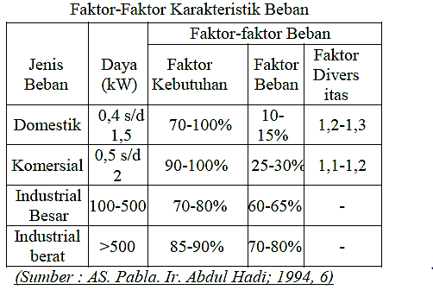
Kebutuhan Daya

Slide 10
Kebutuhan Daya
Keadaan beban
  Beban maksimum
  Beban rata-rata

Slide 11

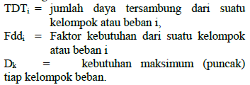
Kebutuhan Daya
Kebutuhan daya maksimum menggunakan persamaan
Ket;

Slide 12

Kebutuhan Daya
Beban Rata-Rata dihitung dari

Slide 13

Kebutuhan Daya
Beban terpasang = daya semu dapat dihitung menggunakan rumus:

Slide 14
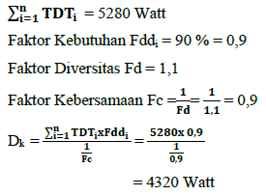
Kebutuhan Daya
Beban penerangan lampu Down light dan Exit lamp diketahui:
Daya aktif beban maksimum ;

Slide 15
Kebutuhan Daya
Pada panel didapat daya maksimum sebesar 4923,062 Watt.
Jika faktor beban komersil =30% = 0,3
Beban rata-rata = Faktor beban x Daya maksimum
= 0,3 x 4923,062 Watt = 1476,919 Watt

Slide 16
Kebutuhan Daya
Jika daya aktif beban terpasang = 5981,954 kW
Faktor daya = cos ϕ = 0.9 lagging.
Beban terpasang =5981,954 kW/ 0,9 = 6646,615 kVA

Slide 17
Kebutuhan Daya
Jika daya aktif beban maksimum 4923,062 kW
Faktor daya = cos ϕ = 0.9 lagging.
Maka beban maksimum :
= 4923,062 kW/ 0,9 = 9470,068 kVA

Slide 18

Kebutuhan Daya
Contoh perhitungan

Slide 19
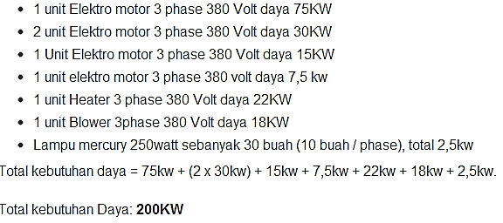
Kebutuhan Daya
Total kebutuhan daya

Slide 20
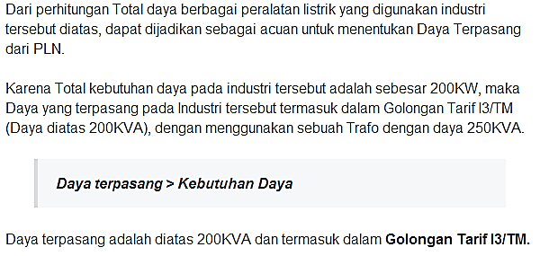
Kebutuhan Daya
Daya terpasang

Slide 21
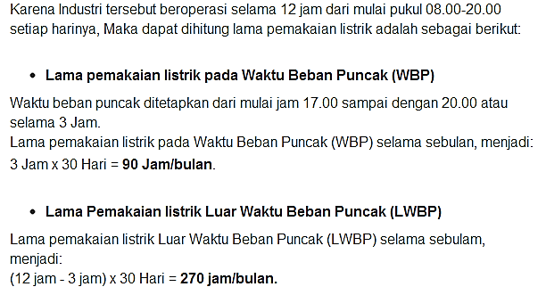
Kebutuhan Daya
Lama pemakaian daya listrik

Slide 22
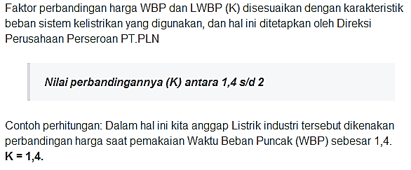
Kebutuhan Daya
Faktor perbandingan harga WBP dan LWBP(K)

Slide 23
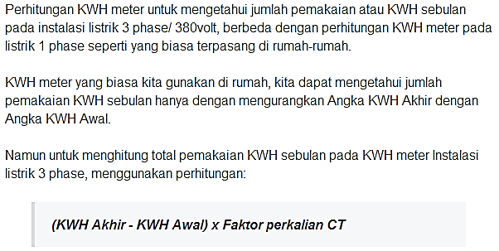
Kebutuhan Daya
Perhitungan KWH meter

Slide 24
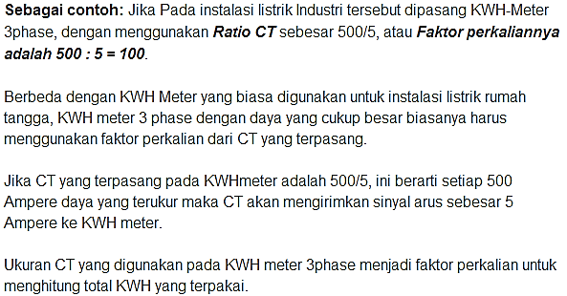
Kebutuhan Daya
Faktor Perkalian CT pada KWH meter 3 fasa

Slide 25
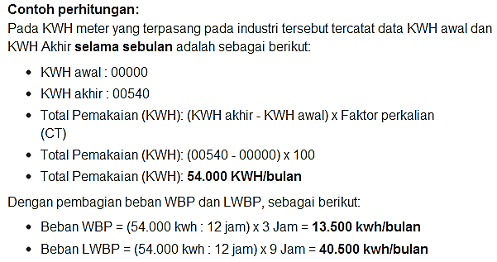
Kebutuhan Daya

Slide 26
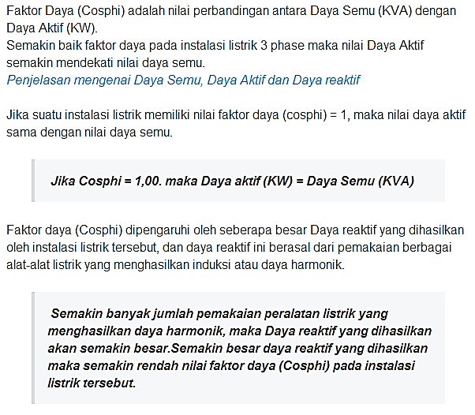
Kebutuhan Daya
Faktor daya (cos phi)

Slide 27
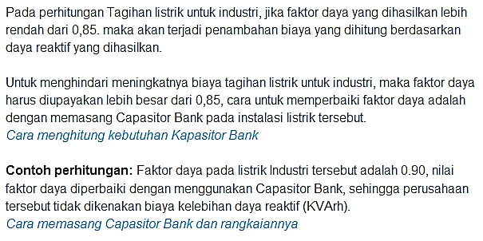
Kebutuhan Daya

Slide 28
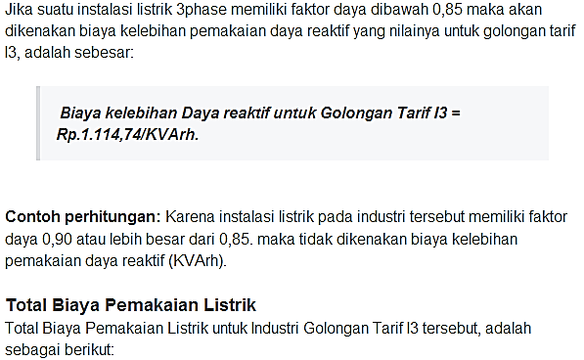
Kebutuhan Daya
Total Daya Reaktif (KVArh)

Slide 29
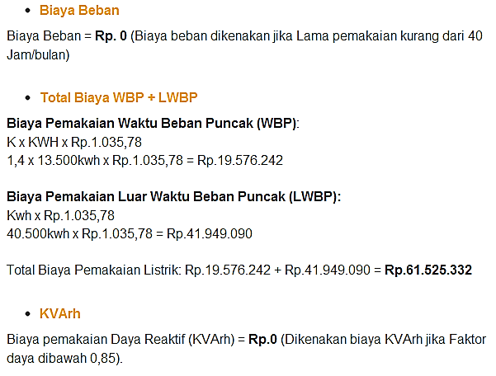
Kebutuhan Daya

Slide 30
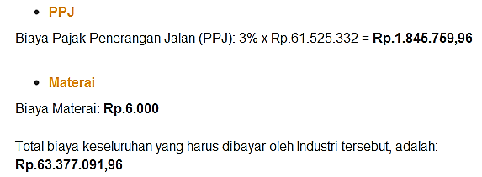
Kebutuhan Daya

Slide 31

Thank you for coming
.

Slide 32
Tugas 1.1

Slide 33
Pada suatu industri yang menggunakan Listrik dari PLN untuk kebutuhan berbagai peralatan listriknya, adapun listrik yang digunakan adalah listrik 3 fasa dengan tegangan 380V/220V, dengan rincian kebutuhan daya berbagai peralatan listrik yang digunakan sebagai berikut:

Slide 34
2 unit Elektro motor 3 fasa 380 V daya 75 kW
2 unit Elektro motor 3 fasa 380 V daya 30 kW
2 unit Elektro motor 3 fasa 380 V daya 15 kW
2 unit Elektro motor 3 fasa 380 V daya 7,5 kW
1 unit Heater 3 fasa 380 V daya 22 kW
1 unit blower 3 fasa 380 V 18 kW
30 buah lampu mercury 250 W (10 buah/fasa) total (30 x250) / 3 = 2,5kW
Total kebutuhan daya = 2x(75+30+15+7,5) +22+18+2,5 = ……. kW

Slide 35
Industri tersebut beroperasi selama 12 jam dari mulai pukul 08.00 – 20.00 wib tiap harinya, dimana beban puncak terjadi dari jam 17.00 wib sampai dengan 20.00 wib.

Slide 36
Pertanyaan
Total kebutuhan daya?
Daya terpasang ?
Lama pemakaian listrik?
kWH meter?
Jika PF = 0,8, berapa total biaya yang harus dibayar oleh industri dalam 1 bulan.
Jika PF = 0,9, berapa total biaya yang harus dibayar oleh industri dalam 1 bulan.

